Slide 1

Caridade para com os Criminosos

Slide 2
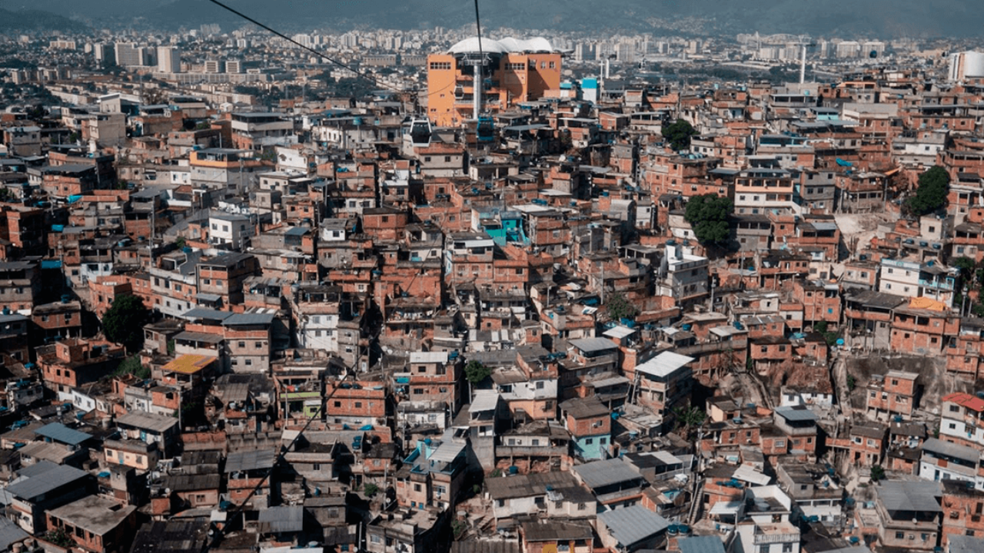
A favela, tão presente hoje nas grandes cidades brasileiras, tem história antiga.
Em 1897, um grupo de ex - combatentes que lutaram contra Antônio Conselheiro e seus seguidores na Guerra de Canudos, na Bahia, instalou-se no atual morro da Providência, no Rio de Janeiro.

Slide 3

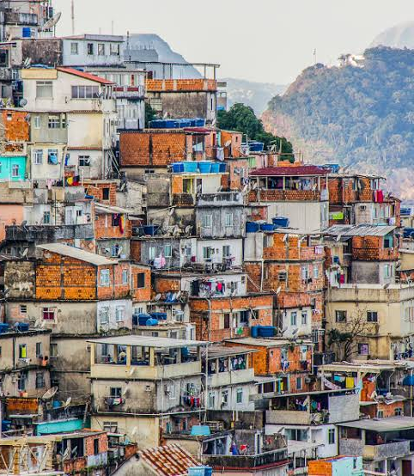
Antônio Conselheiro era um líder religioso do movimento de Canudos. Um movimento messiânico com caráter social e popular. Antônio Conselheiro era considerado um enviado de Deus. Os integrantes do movimento de Canudos lutavam por melhores condições de vida. O Sertão da Bahia passava por extrema miséria social, fome, seca e pobreza. Lutaram pela posse de terra, contra o poderio dos Coronéis naquela região.

Slide 4
Como o governo federal não cumpriu a promessa de construir casas para os vitoriosos combatentes, eles ergueram uma comunidade de casebres que recebeu o nome de favela, um arbusto grande e comum no sertão baiano. O local foi batizado de Moro de Favela.

Slide 5
A partir de então, o termo “Favela” passou a ser utilizado amplamente para designar aglomerações de habitações construídas pelos próprios moradores, como barracos de madeira e papelão, alvenaria, frequentemente sem acabamento. Erguidas em áreas invadidas (terrenos públicos ou particulares) as margens de rios e córregos ou encostas de morros, embaixo de viadutos e pontes, em áreas centrais e periféricas, sobretudo nas grandes e medias cidades brasileiras.

Slide 6
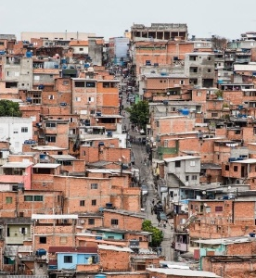
De modo geral a favela pode ser caracterizada por uma aglomeração de habitações, com características variadas, mas em sua maioria construídas precariamente, onde há carência de uma série de serviços básicos (rede de esgoto, de água, de energia elétrica, telefonia, calçamento e asfaltamento de vias, de postos de saúde, escolas etc.). Trata-se de um lugar onde o Estado está muito ausente.

Slide 7
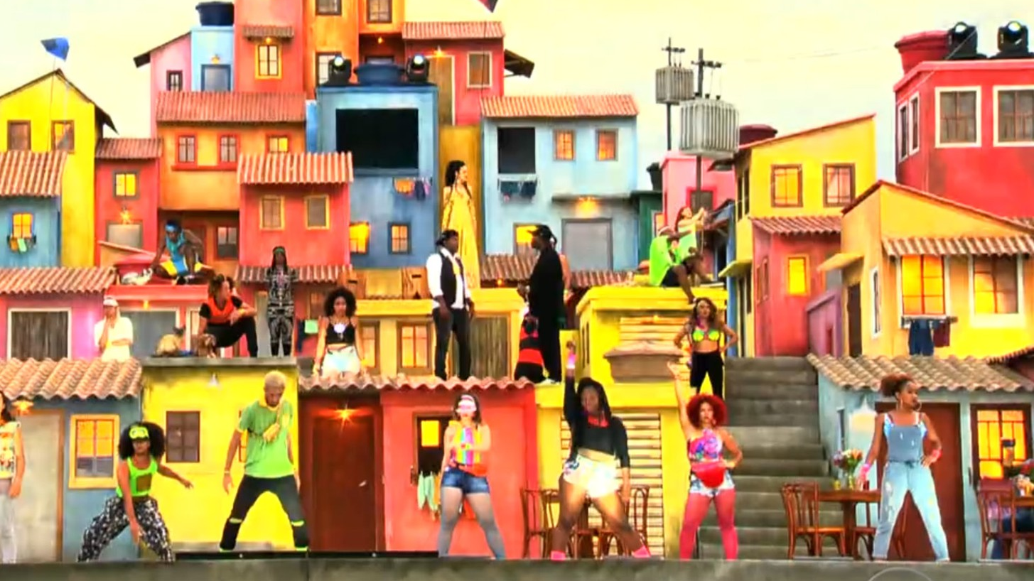
O processo de favelização no Brasil é uma consequencia do modelo de desenvolvimento do País, que concentrou riquezas (renda e propriedades), excluiu uma grande parcela da população de seus beneficios e contribuiu para o aumento do desemprego e a perda do poder de compra de boa parte dos trabalhadores.

Slide 8
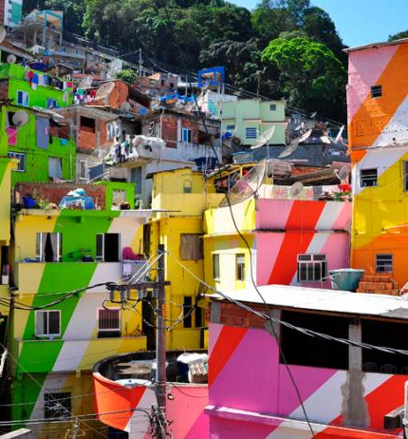
Além disso, faltou por parte do governo, implantar uma política habitacional popular que contribuisse, de forma efetiva, para aumentar a oferta de moradias a custos baixos.
( Luiz Antônio Ryll – Folha de São Paulo ).

Slide 9
Caridade para com os Criminoso cap.XI E.S.E
14 – A verdadeira caridade é um dos mais sublimes ensinamentos que Deus deu ao mundo. Deve existir entre os verdadeiros discípulos de sua doutrina uma fraternidade completa. Deveis amar os infelizes, os criminosos, como criaturas de Deus, ás quais o perdão, a misericórdia serão concedidos, se se arrependerem, como a vós mesmos, pelas faltas que cometeis contra a sua lei. Pensai que sois mais repreensíveis, mais culpados que aqueles aos quais recusais o perdão e a comiseração, porque, frequentemente, eles não conhecem Deus como conheceis, e lhes será pedido menos que a vós.

Slide 10
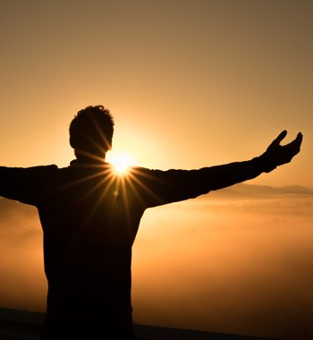
Não Julgueis, Oh ! Não Julgueis, meus caros amigos, (...)
(…) Por que o Julgamento que fizerdes vos será aplicado mais severamente ainda, e tendes necessidade de indulgência para os pecados que cometeis sem cessar.

Slide 11

Não sabeis que há muitas ações que são crimes aos olhos de Deus de pureza e que o mundo não considera sequer como faltas leves ?

Slide 12
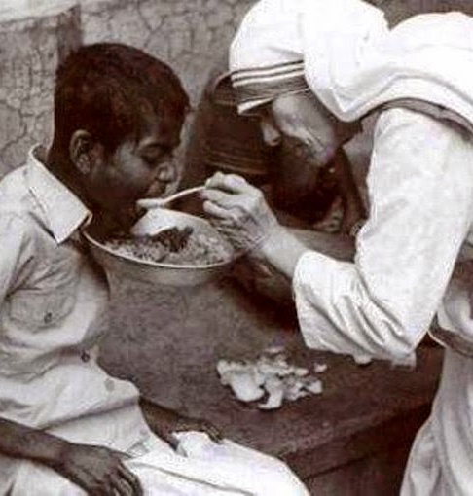
A verdadeira caridade não consiste somente na esmola que dais, nem mesmo nas palavras de consolação com as quais podeis acompanhá-las. Não, não é só isso o que Deus exige de vós. A caridade sublime, ensinada por Jesus, consiste também na benevolência concedida sempre, e em todas as coisas ao vosso próximo.

Slide 13
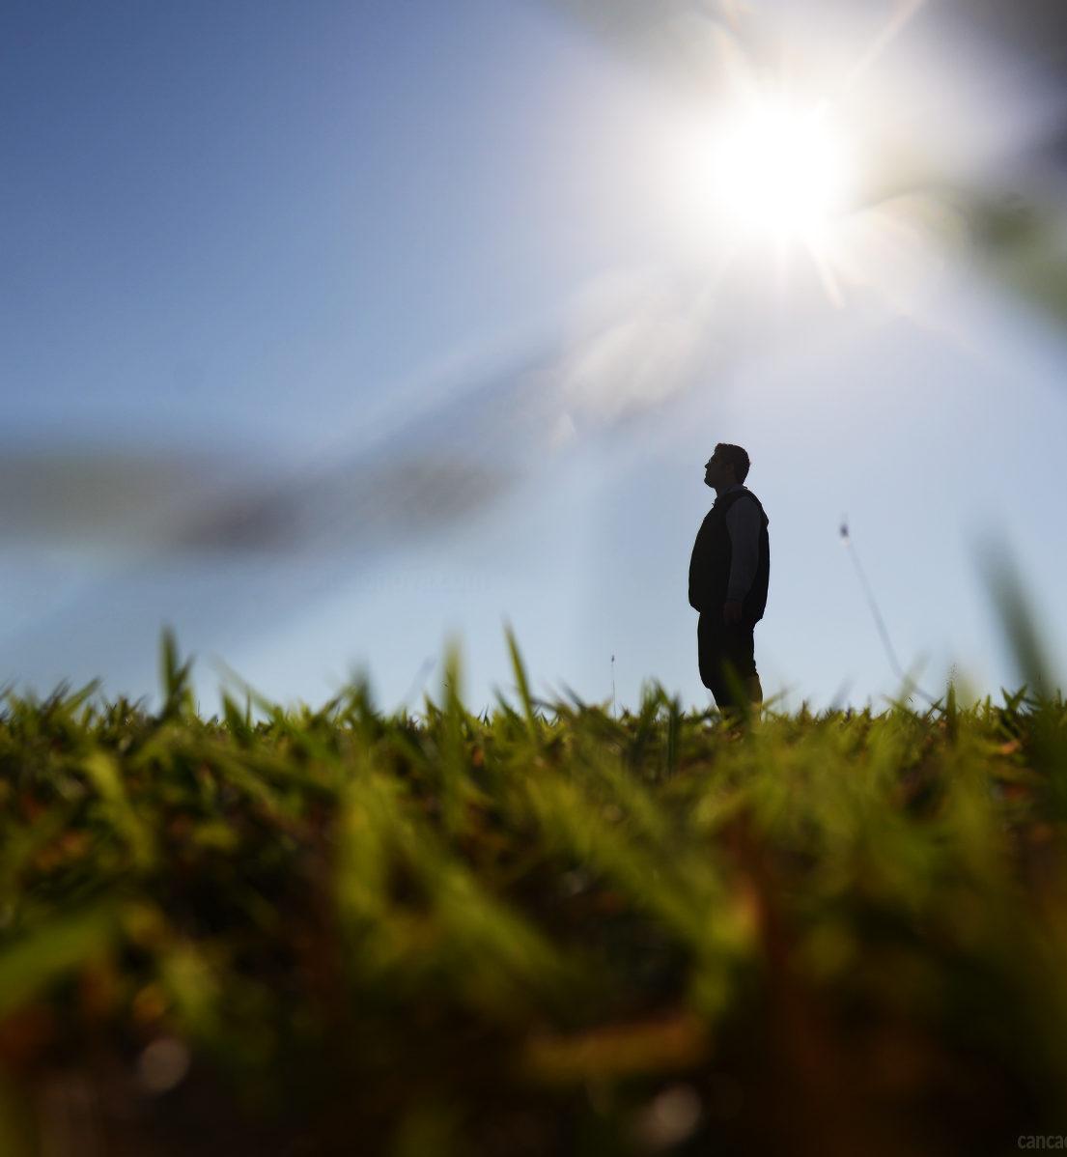
Podeis ainda exercitar essa sublime virtude sobre muitos seres que não precisam de esmolas, e que palavras de amor, de consolação e de encorajamento conduzirão ao Senhor.

Slide 14
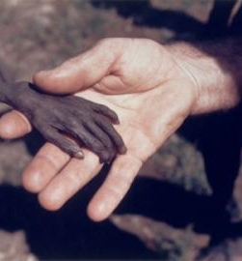
Os tempos estão próximos, digo-o ainda, em que a fraternidade reinará nesse globo; a lei do Cristo é a que regerá os homens e só ela será o freio e a esperança, e conduzirá as almas ás moradas bem-aventuradas. Amai-vos, pois como os filhos de um mesmo pai: Não façais diferença entre os outros infelizes, porque é Deus quem quer que todos sejam iguais; portanto não desprezeis a nínguem. Deus permite que grandes Criminosos estejam entre vós, afim de que vos sirvam de ensinamento.

Slide 15

Logo, quando os homens forem conduzidos ás verdadeiras leis de Deus, não haverá mais necessidade desses ensinamentos, e todos os Espíritos impuros e revoltados serão dispersados nos mundos inferiores, de acordo com as suas tendências.

Slide 16

Deveis áqueles de quem falo o Socorro de vossas preces: é a verdadeira caridade. Não é preciso dizer de um criminoso: “ É um miserável, É preciso expurgá-lo da Terra; a morte que se inflinge é muito suave para um ser dessa espécie. Não, não é assim que deveis falar. Olhai vosso modelo, Jesus; que diria ele se visse esse infeliz perto de si ?

Slide 17
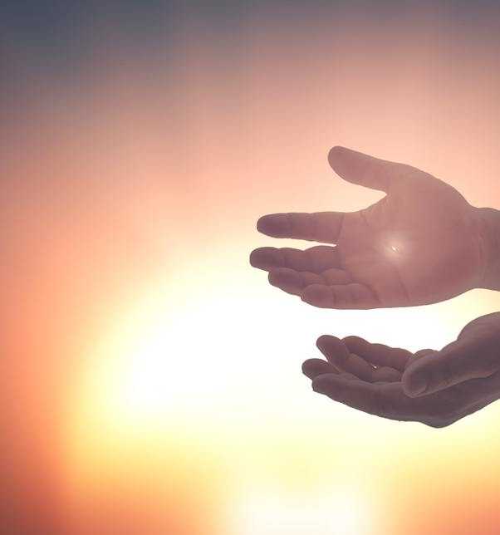
Lamentá-lo-ia, o consideraria como um doente bem miserável e lhe estenderia a mão. Não podeis fazer isso em realidade, mas, pelo menos podeis orar por ele, assistir seu espirito durante alguns instantes que deve ainda passar sobre a vossa terra.

Slide 18
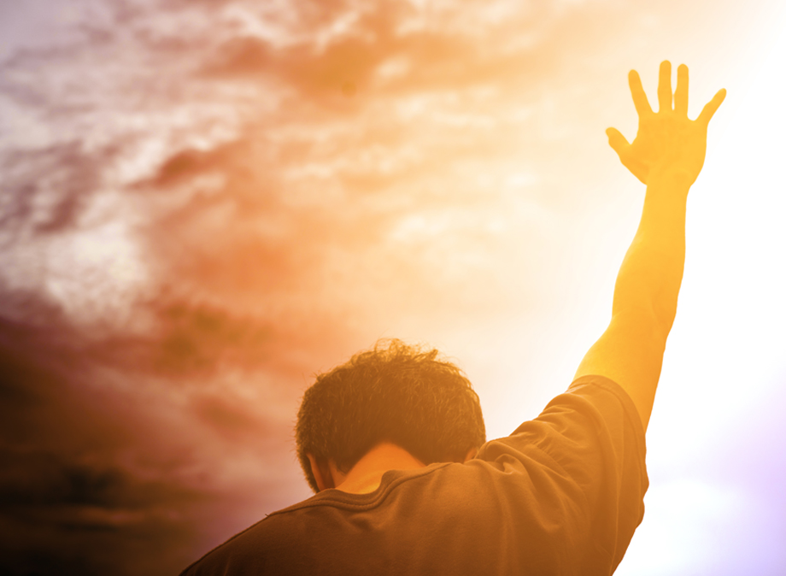
O arrependimento pode tocar-lhe o coração, se orardes com fé. Ele é vosso próximo como o melhor dentre os homens; sua alma transviada e revoltada foi criada, como a vossa, para se aperfeiçoar, ajudai-o, pois, a sair do lamaçal, e orai por ele. (Elisabeth de França). Havre, 1862.

Slide 19

EVANGELHO S.E - CAP XII
2 - Se não amardes senão aqueles que vos amam, que recompensa tereis, uma vez que pessoas de má Vida amam também áqueles que as amam ?
E se vós não emprestais senão áqueles de quem esperais receber o mesmo favor, que recompensa tereis, uma vez que as pessoas de má vida fazem a mesma coisa ?
E se vós não emprestais senão áqueles de quem esperais receber o mesmo favor, que recompensa tereis, uma vez que as pessoas de má vida se emprestam mutuamente para receber a mesma vantagem ?

Slide 20
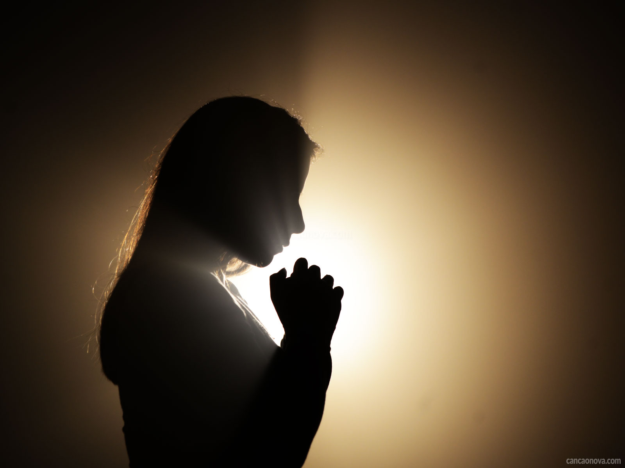
Prece – 75 Pelos Espiritos Endurecidos
Os maus Espirítos são aqueles que o arrependimento ainda não tocou; que se comprazem no mal, e nele não concebem nenhum remorso; que são insensiveís ás censuras, repelem a prece e, frequentemente, blasfemam contra o nome de Deus. São essas almas endurecidas que depois da morte, se vigam, nos homens, dos sofrimentos que experimentam, e perseguem com seu ódio aqueles a quem odiara durante a vida, seja pela obsessão, seja por uma falsa influência qualquer. (Cap X, Nº6 Cap. XII, 5 e 6)

Slide 21
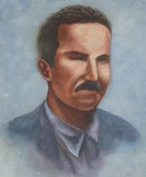
José Grosso “Cangaceiro do Bem”
Fraternidade Espirita Irmão Glacus

Slide 22
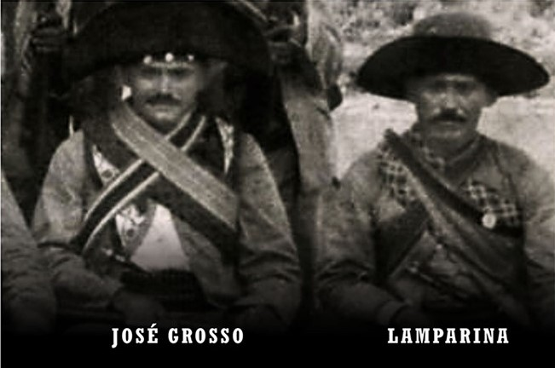
Entre as suas supostas diversas encarnações teria vivido na Germânia como Johames, quando teve muito poder e autoridade, era místico, rigido e disciplinado. Desencarnou por volta do ano 751. Reencarnou na Holanda e como Adido Diplomático conviveu com a classe alta holandesa e com a corte de Francisco I, rei da França.

Slide 23
No ano de 1896 em território brasileiro, nos recantos do Ceará, em pequeno lugarejo próximo a Crato, nasceu como José da Silva, tendo como pais Gerônimo e Francisca, pais de outros 8 filhos. No princípio da década de 1930 os rumores invadiram toda a vastidão do Sofrido Nordeste. Miséria, seca, sofrimentos, falta de tudo nessa época, alguns homens se apropriaram dos bens dos ricos para distribuí-los aos pobres; isso empolgou muito o coração de José da Silva que em seu íntimo sonhava, com uma terra de paz, sem fome e com justiça amparando também os pobres e fracos.

Slide 24
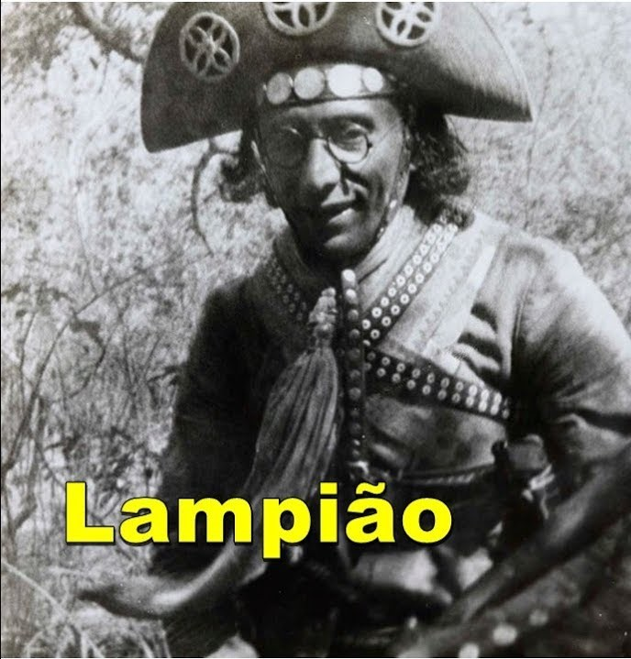
Essa turba de homens tinha como chefe Lampião. Animado por esses anseios, se integra ao grupo, por ocasião de sua passagem pela região de Orós. (hoje município do estado do Ceará). Mas com a convivência com o bando, “José Grosso“, percebeu que eles extrapolavam nas suas aspirações.

Slide 25
Em desacordo com as atitudes do grupo, mudou seu comportamento, apesar de não delatar seus companheiros de bando as autoridades policiais, passou a alertar as cidades que seriam invadidas para que as pessoas ( especialmente mulheres e crianças ) não fossem violentadas e assassinadas. Esse comportamento levou Lampião a perfurar-lhe os olhos com uma faca, vingando-se da traição sofrida.

Slide 26
José Grosso, perdido na mata com infecção generalizada desencarnou em 1936 aos 40 anos de idade, sem ter notícia alguma de sete dos seus irmãos. Conhecia apenas o paradeiro de um único irmão, que hoje conhecemos como Palminha ( também mentor espiritual da Fraternidade) e que na época vivia o mesmo tipo de vida, mas pertencendo a outro grupo.
Afirma-se que após o seu desencarne esteve algum tempo vagando em cegueira no plano Espiritual, sendo amparado pelo Espiríto Nina Arueira. Ficou por longos anos sob a orientação do Espirito Sheilla e de Joseph Gleber, que tiveram vínculos com ele na Germânia, e também sob a orientação do Espírito Glacus.

Slide 27
Desde então o Espírito José Grosso, o “ CANGASSEIRO DO BEM “, vem cooperando em reuniões de efeitos fisícos e também junto a vários movimentos espíritas.

Slide 28
Poema da Dor e Gratidão
Obrigado Senhor por ouvir ruídos e zumbidos, quantos irmãos desejam ter ouvidos.
Obrigado Senhor por ouvir vozes sofredoras revelando suas dores e equívocos.
Obrigado Senhor por descobrir que minha cabeça dói muitas vezes, é porque frequentemente tem a presença de um irmão, em lágrimas de ódio, suplicando um pedaço de pão, uma simples oração.
Obrigado Senhor por descobrir que em muitos dos meus transtornos e Tics existe por trás um insistente irmão, imprimindo a Culpa e desconforto na minha mente, desejando harmonização.

Slide 29
Poema da Dor e Gratidão
Obrigado Senhor por ter uma mãe tão caluniada, que me recebe nos braços pra eu expiar as minhas faltas.
Obrigado Senhor por descobrir o sofrimento de um espírito brincalhão, a dor dele é maior e oportunidade pra mim na Vida de exercitar o sentimento de perdão e auto perdão.
Obrigado Senhor por aprender que o amor nasce na ignorância.
Obrigado Senhor por ter os olhos fechados quando ardem como brasas e minhas lagrimas surgem quentes e ácidas. Sinto a presença de um irmão, desejando ver o que tem no meu coração.

Slide 30
Poema da Dor e Gratidão
Obrigado Senhor pelas pérolas que recolho da mono ideia. Teu pensamento me suscinta uma boa inspiração, o pensamento necessário para me tirar da confusão.
Obrigado Senhor por desconstruir critérios a luz da Fé com a razão, é o Amor com o qual o tu me envolve para minha libertação.
FIM

